Slide 1


Slide 2


Slide 3
ساختار حقوقی سازمان تجارت جهانی وارکان تشکیل دهنده آن

Slide 4
اساسنامه سازمان تجارت جهانی
1-تأسیس سازمان (بدین وسیله سازمان تجارت جهانی(که از این پس به عنوان “WTO” خوانده می‌شود) تأسیس می‌گردد.)
2-حوزه فعالیت سازمان جهانی تجارت (شامل 4 بند است)
3-وظایف سازمان جهانی تجارت (شامل 5 بند است)
4-ساختار سازمان تجارت جهانی (شامل 8 بند است)
5-رابطه با سازمان‌های دیگر(شامل 2 بند است)
6-دبیرخانه (شامل 4 بند است)

Slide 5
ادامه
7-بودجه و سهمیه‌ها (شامل 4 بند است)
8-وضعیت سازمان جهانی تجارت (شامل 5 بند است)
9-تصمیم گیری (شامل 5 بند است)
10-اصلاحات (شامل 10 بند است)
11-اعضای اصلی (شامل 2 بند است)
12-الحاق (شامل 2 بند است)
13-عدم اجرای موافقت‌نامه‌های تجاری چند جانبه میان اعضای خاص(شامل 5 بند است)
14-قبولی، لازم الاجرا شدن و سپردن (شامل 4 بند است)
15-خروج (شامل 2 بند است)
16-مقررات متفرقه (شامل 6 بند است)

Slide 6
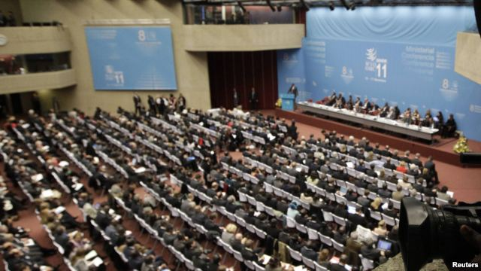

Slide 7
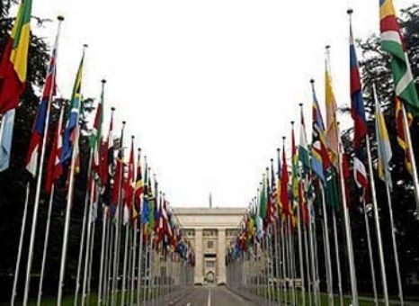
.

Slide 8
ساختار سازمان جهاني تجارت

Slide 9
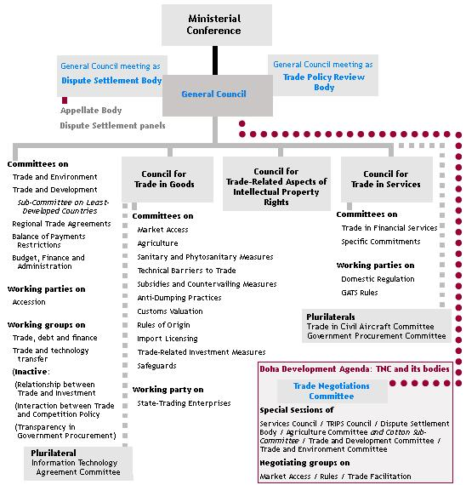

Slide 10
شاكله اصلي و ساختار موافقت‌نامه‌هاي سازمان جهاني تجارت
سند تأسيس (15 آوريل / 1994)
ضميمه يك
موافقت‌نامه‌هاي چندجانبه تجارت كالا
موافقت‌نامه تجارت خدمات (GATS)
موافقت‌نامه حقوق مالكيت‌فكري (TRIPS)
ضميمه دو
تفاهم‌نامه راجع به قواعد و رويه‌هاي حاكم برحل اختلاف (DSB)
ضميمه سه
مكانيسم بررسي خط‌مشي تجاري (TPRM)
ضميمه چهار
موافقت‌نامه‌هاي تجاري ميان چند طرف

Slide 11
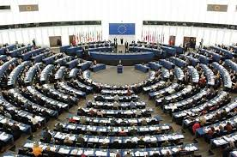
ساختار تشکیلاتی سازمان جهانی تجارت
نشست وزیران/شورای عمومی
شوراهای سه گانه:
شورای تجارت کالا
شورای تجارت خدمات
شورای جنبه های تجاری حقوق مالکیت فکری
ارکان سه گانه رکن حل اختلاف(شورای عمومی)
رکن استیناف
رکن بررسی سیاست تجاری(شورای عمومی)
کمیته ها و گروه های کاری .....

Slide 12
کنفرانس وزیران شامل کلیه نمایندگان عضو سازمان تجارت جهانی بوده وبالاترین ارگان تصمیم گیرنده درسازمان ،درواقع قوه مقننه آن می باشد .جلسات کنفرانس هر دو سال یکبار برای بررسی واتخاذ تصمیم در امور مربوط به سازمان تشکیل می شود ممکن است درفاصله این مدت جلسه دیگری برگزار گردد. هرعضو WTOدارای یک رای می باشد . درپذیرش یک عضو جدید جهت الحاق به سازمان باید اکثریت دو سوم اعضا در کنفرانس وزیران یا شورای عمومی رای مثبت بدهند اما درموارد خاص مانند موافقت نامه تاسیس WTOیا انعقادیا لغو موافقت نامه های تجاری چند جانبه داشتن رای سه چهارم اعضا ضروری می باشد .

Slide 13
. کنفرانس وزیران سازمان تجارت جهانی برای اولین بار در دسامبر سال ۱۹۹۶ در سنگاپور تشکیل شد. این کنفرانس همچنین در سال‌های ۱۹۹۸ در ژنو، ۱۹۹۹ در سیاتل آمریکا، ۲۰۰۱ در دوحه قطر، ۲۰۰۳ در کنکان مکزیک و ۲۰۰۵ در هنگ‌کنگ برگزار شد. کنفرانس اول وزرا: کنفرانس افتتاحیه وزرا در سال ۱۹۹۵ در سنگاپور برگزار گردید. عدم توافق اقتصادهای کاملاً پیشرفته و در حال توسعه در این کنفرانس بر سر مسایل مطروحه عیان شد و به آنها عنوان " مسایل سنگاپور " را بخشید. کنفرانس دوم وزرا: این کنفرانس در سوئیس برگزار شد. کنفرانس سوم وزرا: این کنفرانس در سیاتل واشنگتن برگزار شد و به شکست انجامید تظاهرات گسترده و تلاش پلیس وگارد ملی برای کنترل جمعیت معترض توجه جهانیان را به خود جلب نمود.

Slide 14
کنفرانس چهارم وزرا: این کنفرانس در دوحه برگزار شد. کنفرانس پنجم وزرا: این کنفرانس در کنکون مکزیکو و با هدف توافق برسر گفتگوهای دور دوحه انجام گرفت. ائتلاف کشور جنوب جی.۲ (به رهبری هند، چین و برزیل) با تقاضای شمالی‌ها مبنی بر پذیرش به اصطلاح «مسایل سنگاپور» مخالفت کردند و خواستار پایان پرداخت یارانه کشاورزی در اتحادیه اروپایی و ایالات متحده شدند. مذاکرات بی هیچ نتیجه‌ای متوقف شد. کنفرانس ششم وزرا: کنفرانس مذکور در هنگ کنگ و از ۱۳ دسامبر تا ۱۸ دسامبر سال ۲۰۰۵ برگزار گردید. اگر قرار بود مذاکرات دوحه پس از چهار سال پیشرفتی داشته باشد این کنفرانس بسیار جالبی بود این روند می‌شد به نتیجه‌گیری از دور جدید مذاکرات در سال ۲۰۰۶ منتهی شود. دراین کنفرانس کشورها تصمیم گرفتند تا پایان سال ۲۰۱۳ هر گونه یارانه برای صادرات محصولات کشاوری خود را قطع کنند و تا پایان سال ۲۰۰۶ نیز پرداخت یارانه برای صادرات پنبه را متوقف سازند. بعلاوه بحث کشورهای در حال توسعه این بود که باید به کالاهای بدون تعرفه و آزاد از کشورهای دارای کمترین سطح توسعه هم دسترسی داشته باشند. همه کالاها به جز تسلیحات نظامی از سوی اتحادیه اروپایی تا سقف ۳ درصد از خطوط تعرفه‌ای معاف شدند. سایر مسایل مهم نیز به مذاکرات بیشتر وکامل شدن در پایان سال ۲۰۰۶ موکول شدند.

Slide 15
شورای عمومی، عالی‌ترین رکن تصمیم‌گیری بعد از کنفرانس وزیران در سازمان تجارت جهانی است که درباره موضوعات روزمره و کارکردهای این سازمان نظر می‌دهد. مقر این شورا در ژنو قرار دارد و معمولاً هردو ماه یک بار تشکیل جلسه می‌دهد. شرکت‌کنندگان در جلسات شورای عمومی را نمایندگان همه اعضا (معمولاً سفرا یا معادل آنها) تشکیل می‌دهند. شورای عمومی مستقیماً به کنفرانس وزیران گزارش می‌دهد. رکن حل اختلاف ممکن است یک دولت عضو سازمان مدعی شود که عضو دیگری معاهده یا تعهدی را برخلاف مصالح وی نقض نموده‌است. در چنین شرایطی، شورای عمومی به‌عنوان رکن حل اختلاف تشکیل جلسه می‌دهد. رکن بررسی خط مشی تجاری شورای عمومی، همچنین می‌تواند به‌عنوان رکن بررسی خط مشی تجاری تشکیل جلسه دهد. این رکن ریاست، قوانین و رویه خاص خود را دارد و به تجدیدنظر در سیاست‌های تجاری اعضا برای آماده کردن آن در مکانیزم بازنگری در سیاست تجاری می‌پردازد. در ابتدای هرسال ریاست و دو معاونت این رکن از بین اعضا برای یک سال انتخاب می‌گردند

Slide 16
شوراها شوراها برای اجرای وظایف سازمان تجارت جهانی و عموماً زیر نظر شورای عمومی تشکیل می‌شوند. این شوراها به‌صورت تخصصی وظیفه بررسی و تدوین موافقتنامه‌های عمومی را بر عهده دارند. این شوراها عبارت‌اند از: شورای تجارت کالا: شورای تجارت کالا وظیفه بررسی و نظارت بر موافقتنامه‌های چندجانبه مربوط به تجارت کالا را برعهده دارد. سیزده موافقتنامه در زمینه تجارت کالا به امضای اعضای سازمان تجارت جهانی رسیده‌است که مهم‌ترین آنها، موافقتنامه عمومی تعرفه و تجارت و توافقات مربوط به آن می‌باشد. این شورا ۱۰ کمیته دارد که هرکدام در زمینه خاصی فعالیت می‌کند (مانند کشاورزی، دستیابی به بازار، یارانه‌ها، اقدامات ضدفروش زیر قیمت تمام شده و غیره). شورای تجارت خدمات: بررسی و نظارت بر موافقتنامه عمومی تجارت خدمات برعهدهٔ شورای تجارت خدمات است. شرکت در این شورا برای تمام اعضای سازمان تجارت جهانی آزاد است. کمیته خدمات مالی، کمیته تعهدات مشخص و گروه‌های کاری آیین نامه‌های داخلی و قواعد موافقتنامه عمومی تجارت خدمات، جزو ارکان متمم حاضر در این شوراست.

Slide 17
شورای جنبه‌های مرتبط با تجارت حقوق مالکیت فکری: حقوق مالکیت معنوی، حقوقی است که افراد به‌واسطه خلق اندیشه‌ها و ایده‌ها از آن برخوردارند. این شورا وظیفه بررسی و نظارت بر کارکردهای موافقتنامه‌های مربوط به مالکیت معنوی را برعهده دارد. کمیته‌ها و سایر بدنه‌های مهم: سه کمیته اصلی در سازمان تجارت جهانی وجود دارد: کمیته تجارت و توسعه کمیته محدودیت‌های تراز پرداخت‌ها کمیته بودجه، مالی و تشکیلاتی وظایف این کمیته‌ها بر مبنای موافقتنامه‌های تجاری چندجانبه و مصوبات شورای عمومی تعریف می‌شود. عضویت در این کمیته‌ها برای تمامی اعضای سازمان تجارت جهانی آزاد است. همچنین کمیته‌های تجارت و محیط زیست و موافقتنامه‌های منطقه‌ای تجاری نیز زیر نظر شورای عمومی فعالیت می‌کنند.

Slide 18
دبيرخانه دبيرخانه سازمان تجارت جهاني در ژنو واقع است و تحت مديريت دبير كل مي باشد كه توسط كنفرانس وزيران انتخاب مي شود حدودا 630 كارمند در دبيرخانه سازمان به كار مشغول هستند وظايف دبيرخانه عبارتست از : پشتيباني فنی واداري از اركان WTO(شوراها ، كميته ها ، گروه هاي كاري ،‌گروه هاي مذاكره كنندگان) پشتيباني فني از كشورهاي در حال توسعه و خصوصاً با حداقل توسعه يافتگي تحليل عملكرد تجاري و سياست تجاري توسط اقتصاددانان و آماردانان سازمان تجارت جهاني تقاضاي كمك از كارمندان حقوقي براي حل اختلافات تجاري كه مربوط به تفسير مقررات وروش هاي WTO است. پرداختن به مسائل مذاكرات الحاق براي اعضاي جديد و ارائه خدمات مشاوره اي به كشورها درباره عضويت. زبان رسمي در سازمان جهاني تجارت نيز انگليسي ، فرانسه و اسپانيولي مي باشد، بودجه سالانه سازمان كه از طريق پرداخت حق عضويت كشورها تامين مي شود و تعيين ميزان حق عضويت در هر كشور بر اساس سهم آن از تجارت جهاني كالا، خدمات و مالكيت فكري صورت مي گيرد. كشورهايي كه در حال انجام مراحل الحاق خود به سازمان هستند و به عضويت آن در نيامده اند و يا كشورهايي كه به عنوان ناظر در سازمان شناخته مي شوند، حق عضويت پايه پرداخت مي كنند.

Slide 19
با تشکر از توجه شما

